Slide 1
あぶないよ！ オーバードーズ
日本薬剤師会学校薬剤師部会

Slide 2
くすりも使い方によっては
Risk
危険
用法
用量
副作用
効果

Slide 3
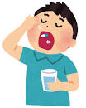
薬は用法・用量が決められている
用法
用量
副作用
効果
1日3回食後
１カプセルずつ服用

Slide 4
「オーバードーズ」「OD」って何？
over
dose
Over
dose
オーバー
オーバー
ドーズ
ドーズ
病気を治すための薬を
一度にいっぱい飲むことで
つらいことから逃げたり、目立とうとすること
誤った使い方をすること

Slide 5
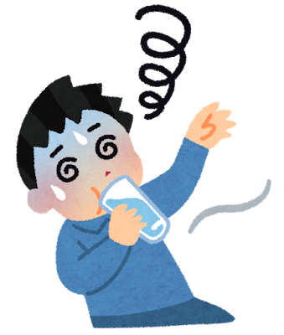
「オーバードーズ」は
違法じゃないから安心？
まちがいです。オーバードーズは、あなたの心と体を傷つける、危険な行為です
副作用
依存

Slide 6
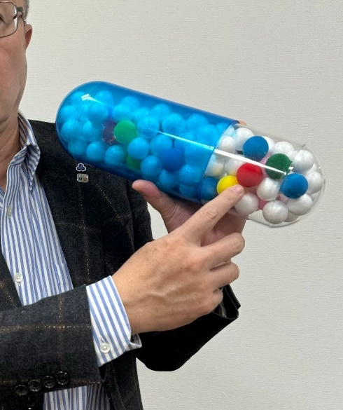
オーバードーズのからくり
たくさん飲むと危険な成分
多量に飲む
薬物乱用
かぜ薬の
中のひとつ

Slide 7
くすりの血中濃度（けっちゅうのうど）
？
くすり
よく効く
けつ かん
血 管
血液が流れている
効かない

Slide 8
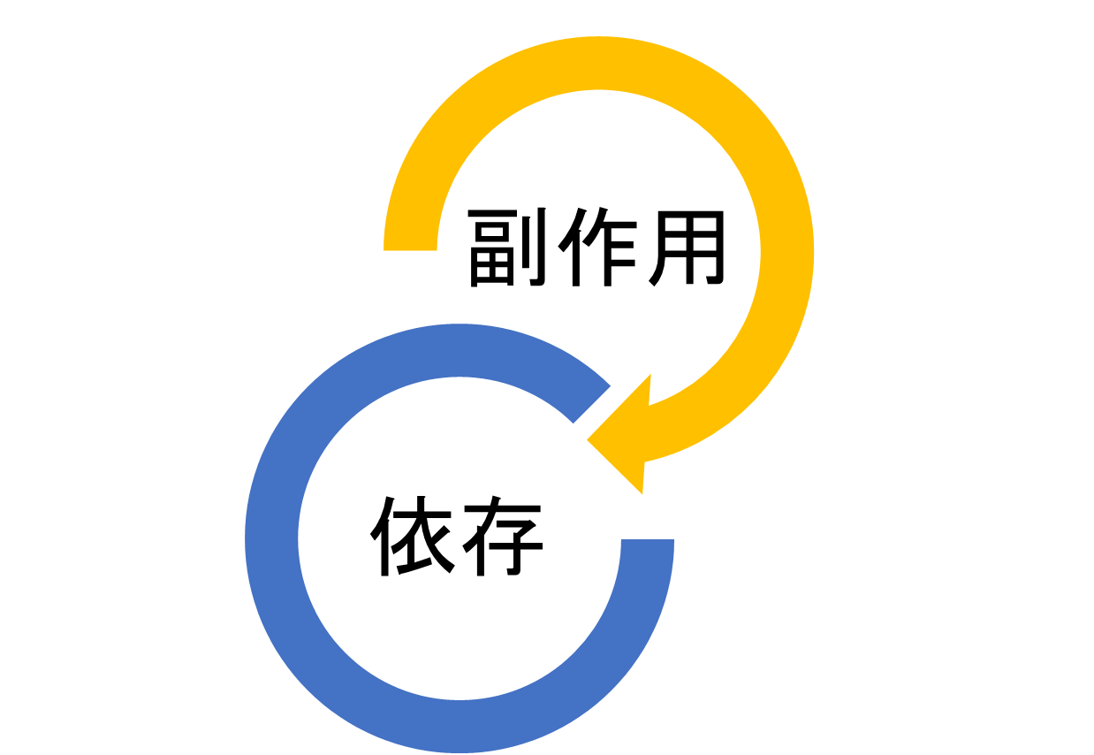
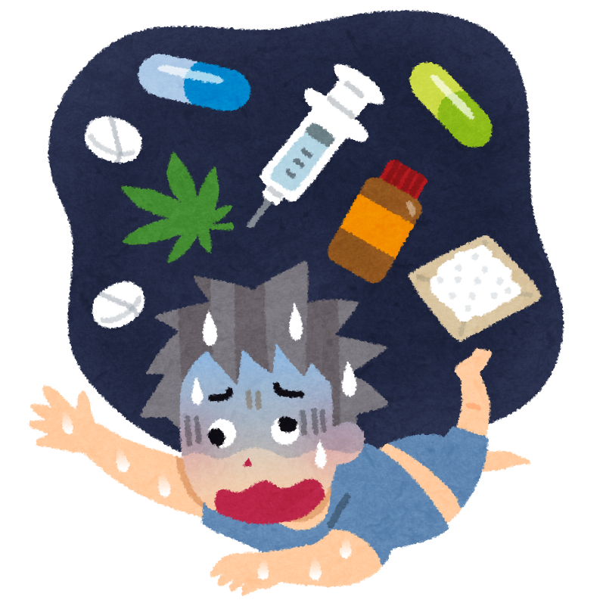
血液の中の薬の濃さ
死ぬ
血中濃度
オーバードーズ
あぶない
よく効く
効かない
時 間

Slide 9
「オーバードーズ」をやめられない･･･
オーバードーズ
自分を傷つける
オーバードーズ
薬物乱用

Slide 10
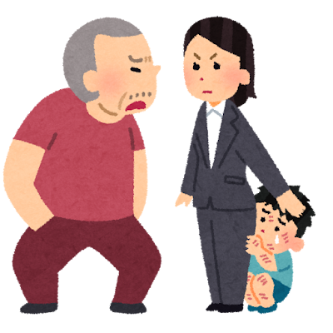
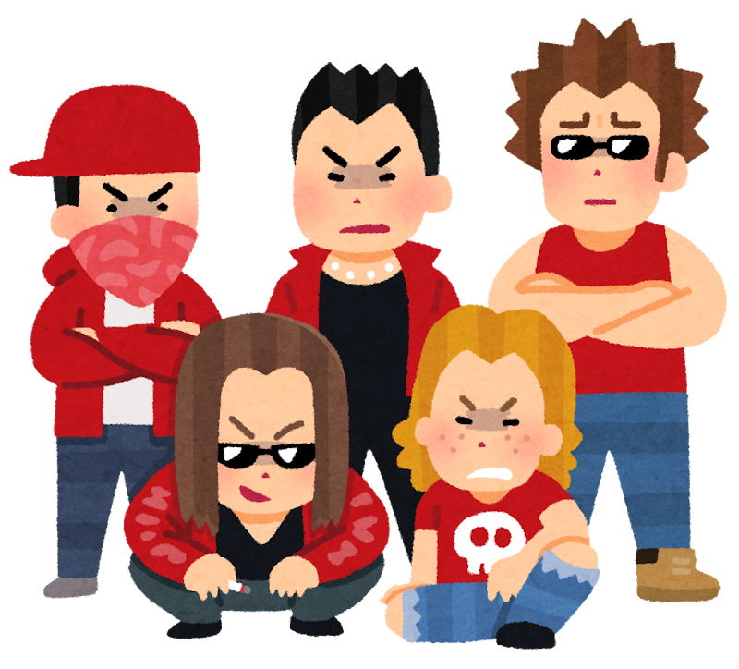
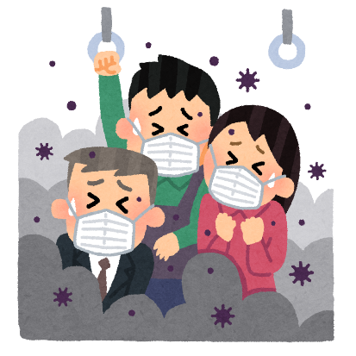
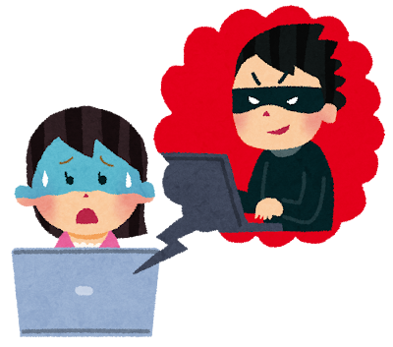
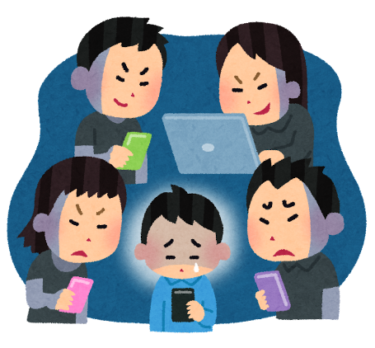
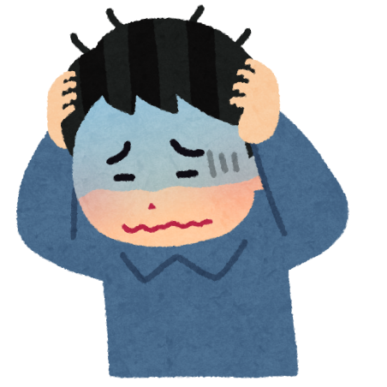
様々な課題の中で苦しんでいる若者たち
つらいことがたくさんあるよね
ひとり
食 事
性
ゲーム
いじめ
お 金
引きこもり
生き
づらさ
SNS
ストレス

Slide 11

ちょっと待って！

Slide 12
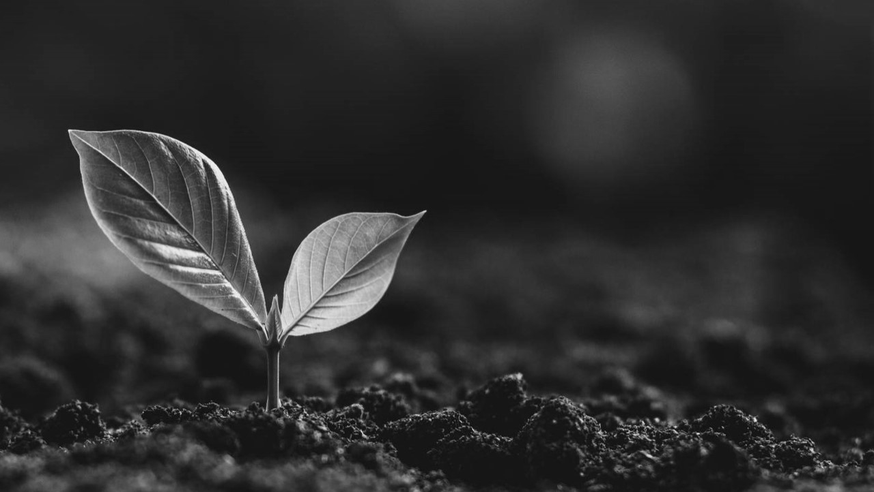
家族や友達と
話してみよう

Slide 13
お話しを
聞いていただいて
ありがとうございました
公益社団法人 日本薬剤師会
学校薬剤師部会

